Slide 1
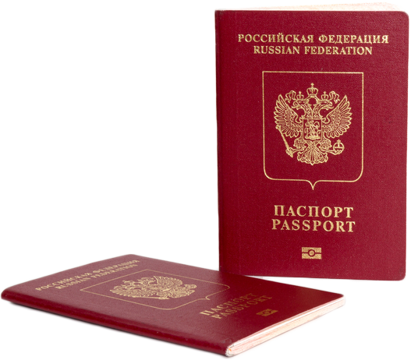
Вы можете не знать!
Что вам положена выплата!
Приготовьте Ваш СНИЛС или паспорт(если Вы не гражданин РФ)
и узнайте сумму Вашей выплаты
Проверить данные!

